Slide 1

Veri Bilimi İçin İstatistik
Doç. Dr. İhsan Hakan SELVİ
Öğr. gör. Dr. Deniz Demircioğlu diren
5.HAFTA

Slide 2
5.Haftanın Konuları
Fonksiyon
Lokal ve Global Değişkenler
Python’da Kullanılan Temel İfadeler ve Döngüler

Slide 3
Fonksiyonlar
Bazı görevleri yerine getirmek üzere genel amaçlar taşıyan işleçler.
Fonksiyon ve dokümanları okuyabilmek oldukça önemlidir.
Fonksiyonları ihtiyacımıza göre biçimlendirebiliriz.
İşlemleri özelleştirebilmek için oldukça önemlidir.

Slide 4
Fonksiyonlar
Fonksiyonlar sık tekrar eden ya da uzun işlemlerden arınmak için kullanılır.
Ayrıca o kodu yazan yazılımcı dışında biri baktığında anlamasını kolaylaştırır.
Argüman:
Fonksiyonların genel amaçlarını özelleştirip o genel amaçları farklı şekillerde biçimlendirmeye yarayan işleçlerdir.

Slide 5

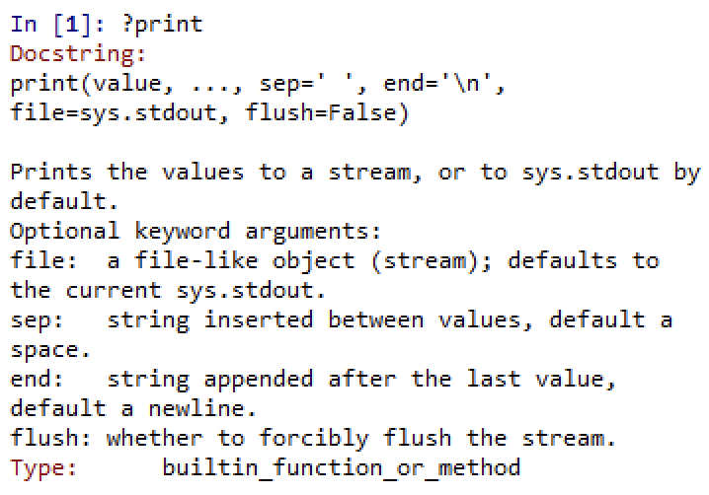
Python’da Fonksiyon Dokümantasyonu
Dokümantasyon:

Slide 6

Print Fonksiyonu
Amaç: Ekrana bir şeyler yazdırmak
Çıktı:
d/e

Slide 7

Len Fonksiyonu
Amacı: String ifadenin uzunluğunu yani karakter sayısını belirlemektir.
Çıktı:
7

Slide 8
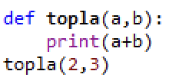
def Fonksiyonu
Amaç: Fonksiyon tanımlamak
Çıktı
5

Slide 9
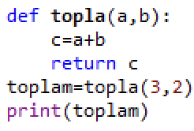
Return Fonksiyonu
Amaç : Fonksiyonların çıktısını girdi olarak ele almaktır.
Fonksiyonların çıktıları direk kullanılamaz.
Ekrana çıktı almak direk kullanılabileceği anlamına gelmez.
Çıktı
5

Slide 10
Local ve Global Değişken
Local:
Fonksiyonların içinde etki alanında tanımlanan değişkenlerdir.
Global:
Genel olarak tanımlanan değişkenlerdir.

Slide 11
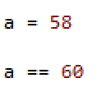
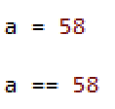
Karar Koşul Yapısı
Mantıksal sorgulamalar
Bu yapı, bir olay gerçekleştiyse diğer olayın gerçekleşeceği gibi düşünülebilir.
Çıktı
False
Çıktı
True

Slide 12
Temel İfadeler ve Döngüler
Koşullu İfadeler
if
else
elif
Döngüler
for
while
range

Slide 13
if İfadesi
İf koşullu ifadeler için bir koşulu veya bir grup koşulunu değerlendirir.
Koşullu ifadeler, ‘if’ anahtar sözcüğü ve değerlendirilecek ifade veya koşulla başlar.
Bunu yalnızca koşul doğru olarak değerlendirildiğinde yürütülen bir kod bloğu izler, aksi takdirde atlanır.

Slide 14
else İfadesi
‘else’ ifadesi, ‘if’ ifadesinde belirtilen koşul yerine getirilmediğinde bir kod bloğu yürütmek için kullanılır.

Slide 15
elif ifadesi
‘elif’ ifadesi ise belirli koşulları değerlendirmek için kullanılır.
‘elif’ ifadelerinin sırası önemlidir.
‘elif’ ifadelerinden biri doğru olarak değerlendirilirse, onu izleyen diğer ‘elif’ ifadeleri çalıştırılamaz.
NOT: ‘if’ ifadesi, ‘else’ veya ‘elif’ ifadeleri olmadan tek başına da kullanılabilir.

Slide 16
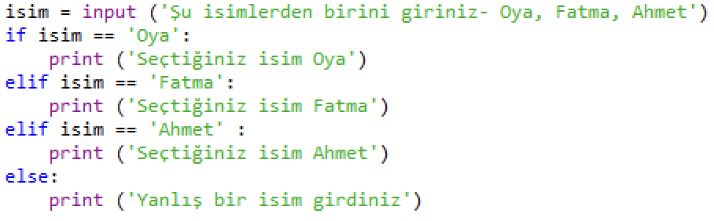
‘if-elif-else’ Koşul Yapısı
Çıktı

Slide 17
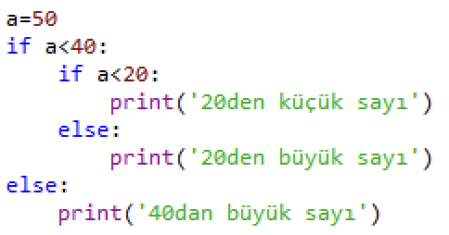
İç içe Koşul Yapısı
Koşullu ifadeler iç içe de olabilir.
Bu tür koşul yapısı yazılırken girintilerin hizalanmasına dikkat edilmelidir.
Çıktı:
40dan büyük sayı

Slide 18
Mantıksal Koşullar
Eşittir: a = = b
Eşit Değil: a! = b
Küçüktür: a < b
Küçüktür veya eşittir: a <= b
Büyüktür: a > b
Büyük veya eşittir: a >= b

Slide 19
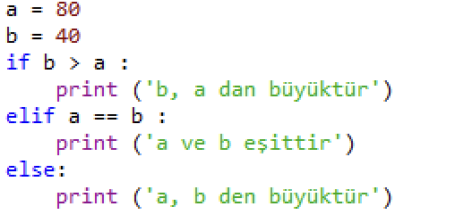
‘if-elif-else’ Koşul Yapısı
Mantıksal ifadelerle koşul yapısı;
Çıktı:
a, b’den büyüktür.

Slide 20
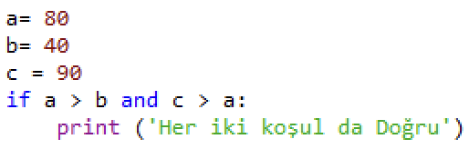
‘And’ İfadesi
Mantıksal bir ifade olan ‘and’ koşullu ifadeleri birleştirmek için kullanılır.
Koşulların tümü doğru olmalıdır.
Çıktı:
Her iki koşul da Doğru

Slide 21
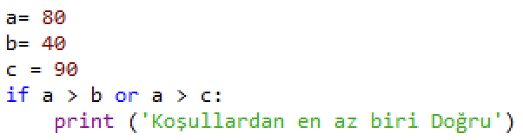
‘Or’ İfadesi
Mantıksal bir operatördür ve koşullu ifadeleri birleştirir.
Koşullardan herhangi birinin doğru olması yeterlidir.
Çıktı:
Koşullardan en az biri Doğru

Slide 22
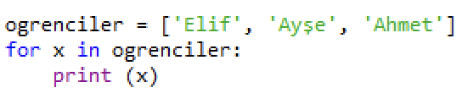

‘for’ Döngüsü
‘for’ döngüsü herhangi bir dizinin (liste, demet, sözlük ya da küme) öğeleri üzerinde sırasıyla yinelenerek tanımlanan işlemi uygular.
Çıktı

Slide 23
‘range’ Döngüsü
Range döngüsü bir dizi kodda belirli sayıda döngü yapmak için kullanılabilir.
Varsayılan başlangıç değeri olarak bir değer girilmezse, 0’dan başlayıp 1 arttırarak belirtilen sayıya kadar olan sayıların bir dizisini döndürür.
Bir parametre ekleyerek başlangıç değerini belirtmek de mümkündür.

Slide 24




‘range’ Döngüsü
Ör:
Çıktı:
Ör:
Çıktı:

Slide 25
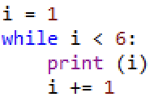
‘while’ Döngüsü
‘while’ döngüsü bir koşul doğru olduğu sürece belirtilen komutları çalıştırmak için kullanılır.
Koşul doğru olduğu sürece de çalışmaya devam eder.
Çıktı:

Slide 26
Yardımcı Kaynaklar
Sel, A., «Python Uygulamalı İstatistiksel Veri Bilimi ve Analizi», akademisyen Kitabevi

